Slide 1
ΔΙΑΧΕΙΡΙΣΗ ΟΔΟΝΤΙΑΤΡΙΚΟΥ ΑΣΘΕΝΟΥΣ ΜΕ HIV ΛΟΙΜΩΞΗ-AIDS
ΕΡΩΦΙΛΗ ΠΑΠΑΔΟΠΟΥΛΟΥ
ΕΠΙΚΟΥΡΗ ΚΑΘΗΓΗΤΡΙΑ
ΚΛΙΝΙΚΗ ΣΤΟΜΑΤΟΛΟΓΙΑΣ ΚΑΙ ΝΟΣΟΚΟΜΕΙΑΚΗΣ ΟΔΟΝΤΙΑΤΡΙΚΗΣ
ΤΜΗΜΑ ΟΔΟΝΤΙΑΤΡΙΚΗΣ ΕΚΠΑ
ΔΙΕΥΘΥΝΤΗΣ: ΚΑΘΗΓΗΤΗΣ Ν.Γ. ΝΙΚΗΤΑΚΗΣ

Slide 2
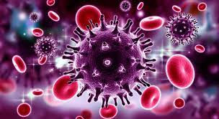
HIV ΛΟΙΜΩΞΗ- AIDS
HIV λοίμωξη
Η μόλυνση από τον RNA ιό HIV (Human Immunodeficiency Virus)
AIDS (Σύνδρομο Επίκτητης Ανοσολογικής Ανεπάρκειας)
Η νοσολογική οντότητα που οφείλεται στον ιό HIV, ο οποίος προσβάλλει και καταστρέφει τα CD4 T-λεμφοκύτταρα με αποτέλεσμα την έκπτωση της λειτουργίας του ανοσοποιητικού συστήματος
Αποτέλεσμα
Ευκαιριακές λοιμώξεις
Δευτερογενή νεοπλάσματα
Νευρολογικές εκδηλώσεις

Slide 3
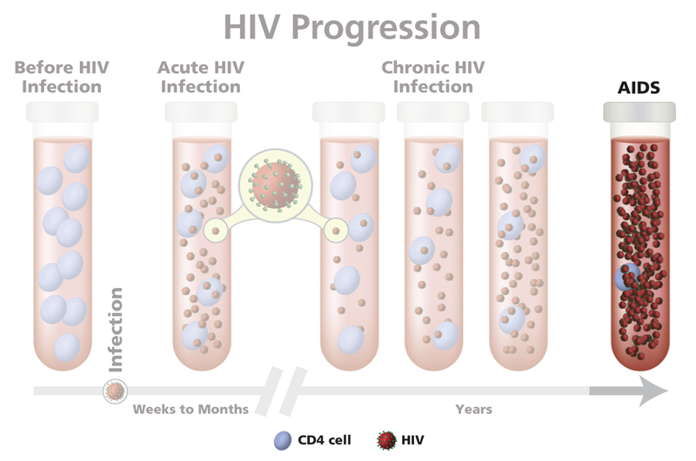
ΕΞΕΛΙΞΗ ΤΗΣ ΛΟΙΜΩΞΗΣ
Πρωτοπαθής ή οξεία λοίμωξη
(Οξύ ρετροικό σύνδρομο)
Ασυμπτωματικό και συμπτωματικό στάδιο
Προχωρημένη HIV νόσος ή πλήρες AIDS
Τα αντισώματα ανιχνεύονται στον ορό των ασθενών 2 εβδομάδες έως και 2 μήνες μετά τη μόλυνση
Σε ορισμένες περιπτώσεις, μπορεί και μετά την πάροδο έως και 6 μηνών

Slide 4
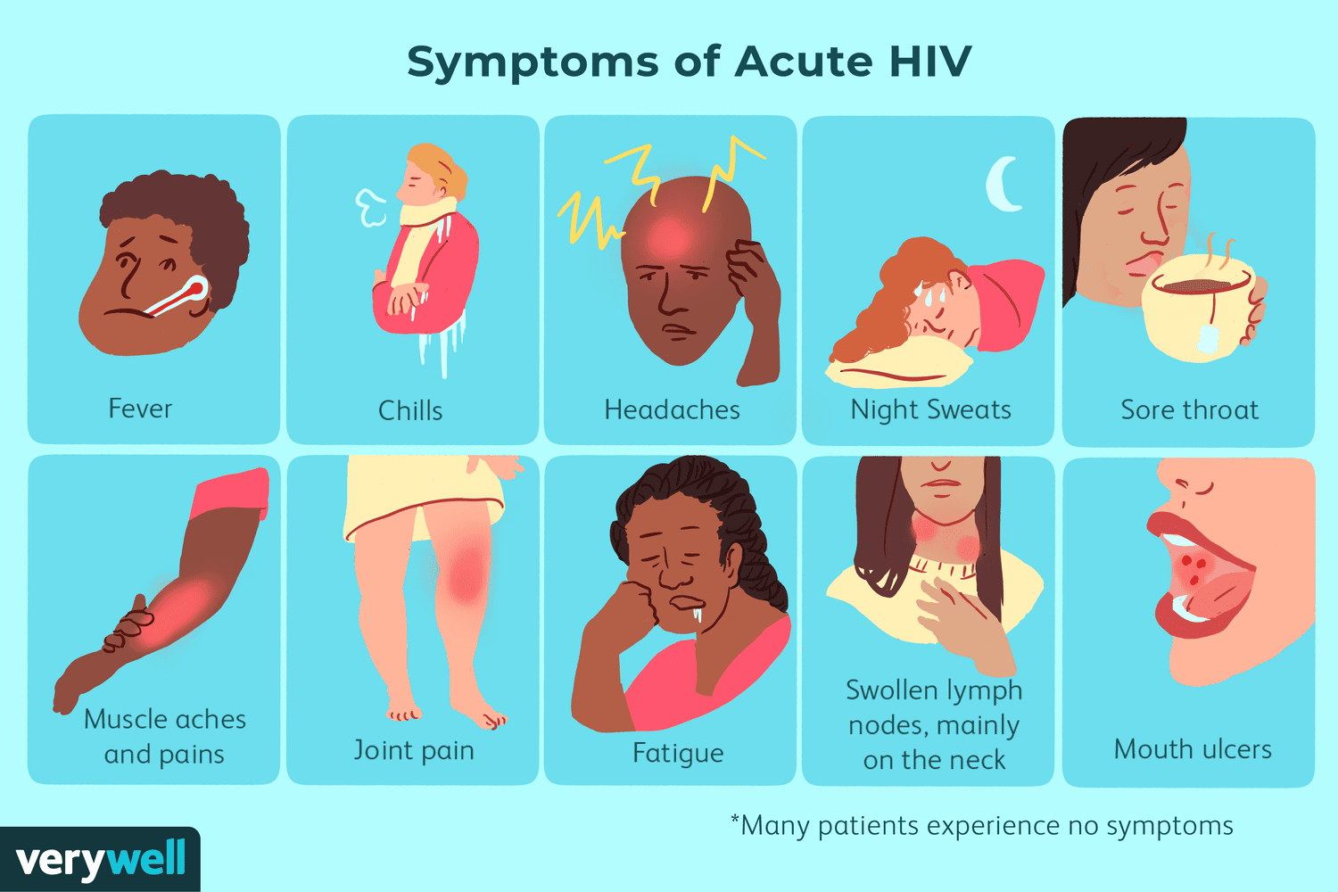
ΟΞΥ ΡΕΤΡΟΙΚΟ ΣΥΝΔΡΟΜΟ
Εμφανίζεται τη χρονική περίοδο που μεσολαβεί από τη στιγμή της μόλυνσης έως την ανίχνευση των ειδικών αντισωμάτων στον ορό του αίματος
διαρκεί λίγες εβδομάδες
50-70% εμφανίζουν κλινικά σημεία και συμπτώματα (συνήθως 1-6 εβδομάδες μετά τη μόλυνση)
κλινική εικόνα γριπώδους συνδρομής ή λοιμώδους μονοπυρήνωσης
πυρετός, κακουχία, νυχτερινές εφιδρώσεις, μη ειδικά εξανθήματα, γενικευμένη λεμφαδενίτιδα
10-15% άτυπα έλκη στη στοματική κοιλότητα ή εξέρυθρες βλάβες
Οξεία καντιντίαση
Σημαντική μείωση των CD4 T-λεμφοκυττάρων και υψηλή ιαιμία

Slide 5
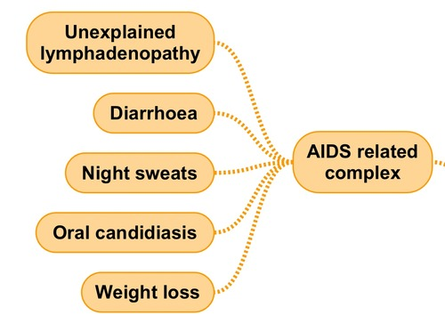
ΑΣΥΜΠΤΩΜΑΤΙΚΟ ΚΑΙ ΣΥΜΠΤΩΜΑΤΙΚΟ ΣΤΑΔΙΟ
Διάρκεια έως και 10 έτη
Ποικίλη σημειολογία ανάλογα με την πτώση των CD4 κυττάρων
Απουσία συμπτωμάτων για μεγάλα χρονικά διαστήματα
Επιμένουσα γενικευμένη λεμφαδενίτιδα
υποχωρεί στα πιο προχωρημένα στάδια της λοίμωξης
Σύνδρομο σχετιζόμενο με AIDS (AIDS related complex-ARC)
χρόνιος πυρετός, απώλεια βάρους, διάρροια, στοματικές βλάβες
CD4 Τ-λεμφοκύτταρα
500-700 κύτταρα/ mm³ : ασυμπτωματικός ασθενής
<400 κύτταρα/ mm³ : λοιμώξεις, εκδηλώσεις από περιφερικό νευρικό σύστημα

Slide 6
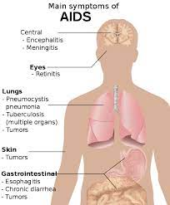
ΠΡΟΧΩΡΗΜΕΝΗ HIV ΝΟΣΟΣ Ή ΠΛΗΡΕΣ AIDS
Πτώση των CD4 Τ-λεμφοκυττάρων <200 κύτταρα/ mm³
Ευκαιριακές λοιμώξεις
Candida albicans, Cryptococcus neoformans, Histoplasma capsulatum, φυματίωση
Νεοπλάσματα (non-Hodgkin λεμφώματα, συχνά πλασμαβλαστικού τύπου, σάρκωμα Kaposi)
Εκδηλώσεις από το νευρικό σύστημα

Slide 7
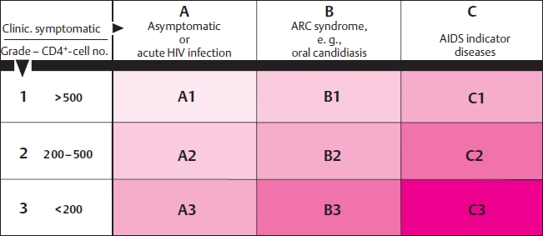
ΣΤΑΔΙΟΠΟΙΗΣΗ HIV ΛΟΙΜΩΞΗΣ
Κέντρο Ελέγχου Νοσημάτων 1993
Aπόλυτος αριθμός CD4
Κλινική σημειολογία

Slide 8
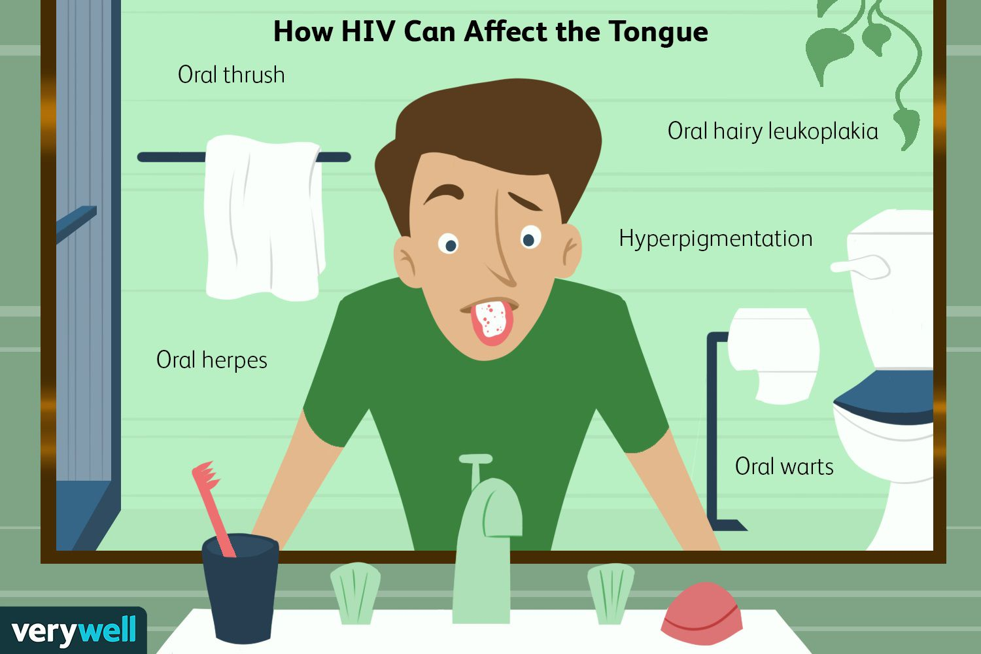
HIV ΛΟΙΜΩΞΗ ΚΑΙ ΣΤΟΜΑΤΙΚΕΣ ΒΛΑΒΕΣ

Slide 9
ΕΠΙΔΗΜΙΟΛΟΓΙΚΑ ΔΕΔΟΜΕΝΑ
Συχνότητα 40-93% (Mirowsky et al 1998, Ramirez-Armador et al 1998, Ranganatham et al 2000, Campisi et al 2002)
Μπορούν να εμφανιστούν σε όλα τα στάδια της νόσου
>90% ασθενών με HIV λοίμωξη θα εμφανίσουν τουλάχιστον 1 στοματική εκδήλωση κατά την πορεία της νόσου (Weinert et al 1996)
Έως και 50% των ασθενών με HIV λοίμωξη και 80% των ατόμων με AIDS μπορεί να εμφανίζουν κάποια ενδοστοματική βλάβη (Palmer et al 1996)

Slide 10
HIV ΛΟΙΜΩΞΗ ΚΑΙ ΣΤΟΜΑΤΙΚΕΣ ΒΛΑΒΕΣ
Η νόσος έχει συνδεθεί με την εμφάνιση βλαβών στη στοματική κοιλότητα ήδη από την αρχή της εμφάνισής της
Σημαντικές
Πρώιμος διαγνωστικός δείκτης (Μπορεί να αποτελούν την πρώτη εκδήλωση της νόσου)
Προγνωστικός δείκτης (Σηματοδοτούν την εξέλιξη της νόσου σε πλήρες AIDS)
Δείκτης βαρύτητας της λοίμωξης (ταξινόμηση-σταδιοποίηση)
Δυσμενή επίπτωση στην ποιότητα ζωής των ασθενών
(Ratnam et al 2018)

Slide 11
HIV ΛΟΙΜΩΞΗ ΚΑΙ ΣΤΟΜΑΤΙΚΕΣ ΒΛΑΒΕΣ
Με την εισαγωγή της ART (antiretroviral therapy) μειώθηκε η επίπτωση των στοματικών βλαβών
Παραμένουν σημαντικές σε ασθενείς που δεν έχουν ακόμα διαγνωστεί
Σε ασθενείς υπό ART
δείκτης επιτυχούς ανταπόκρισης στην αντιρετροική αγωγή
κριτήριο μη συμμόρφωσης του ασθενούς με την αντιρετροική αγωγή
Ασθενείς που έχουν διαγνωστεί αλλά δεν έχουν ξεκινήσει ακόμα θεραπεία
(Tappuni AR 2020)

Slide 12
ΣΤΟΜΑΤΙΚΕΣ ΒΛΑΒΕΣ ΚΑΙ ART
ΜΕΙΩΣΗ ΕΠΙΠΤΩΣΗΣ
ΑΥΞΗΣΗ ΕΠΙΠΤΩΣΗΣ
Σάρκωμα Kaposi
Τριχωτή λευκοπλακία
HIV-σχετιζόμενες περιοδοντικές βλάβες
Ελκώσεις τύπου «μεγάλης άφθας»
HPV- σχετιζόμενες βλάβες
HIV-σχετιζόμενη νόσος σιελογόνων αδένων
Syndrome of immune reconstitution (SIR)
Επιπλοκή της ART σε ασθενείς που το ανοσοποιητικό τους σύστημα βελτιώνεται πολύ γρήγορα
Paradoxical: επιδείνωση προ-υπάρχουσας λοίμωξης
Unmasking: αποκάλυψη προηγούμενης μη διαγνωσμένης κατάστασης που εκδηλώνεται με υπερβολική έξαρση, αμέσως μετά την έναρξη της ART
Μέσα σε 3 μήνες από την έναρξη της ART
(Ea et al 2022, do Vale et al 2019, Shiboski et al 2016)

Slide 13
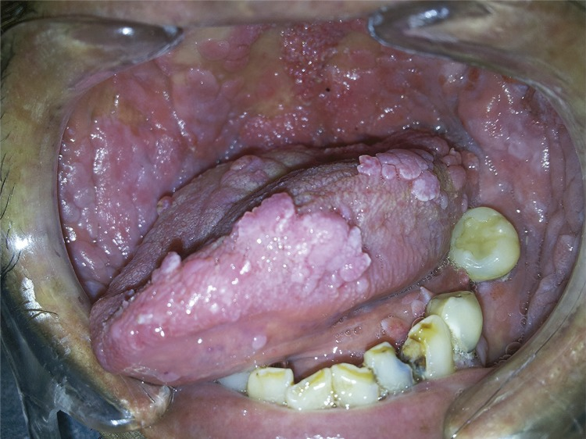
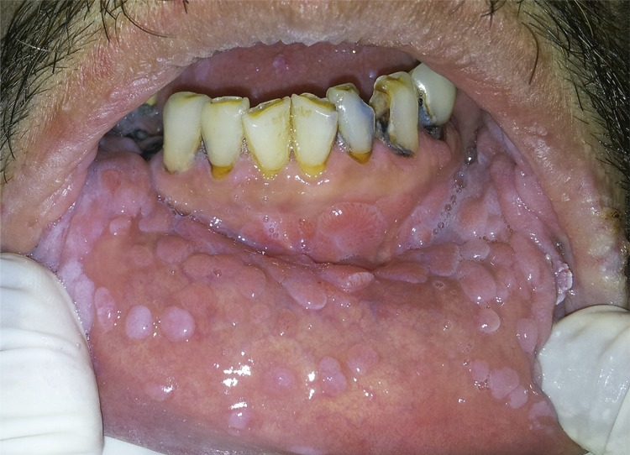
(do Vale et al 2019)

Slide 14
HIV- ΣΧΕΤΙΖΟΜΕΝΕΣ ΒΛΑΒΕΣ ΤΟΥ ΣΤΟΜΑΤΟΣ ΣΤΟΥΣ ΕΝΗΛΙΚΟΥΣ
ΟΜΑΔΑ 1 (Υψηλής υποψίας) | Βλάβες σχετιζόμενες ισχυρά με την HIV-λοίμωξη
ΟΜΑΔΑ 2 (Μέσης υποψίας) | Βλάβες σχετιζόμενες λιγότερα συχνά με την HIV-λοίμωξη
ΟΜΑΔΑ 3 (Χαμηλής υποψίας) | Βλάβες που παρατηρούνται στην HIV-λοίμωξη
EC-Clearinghouse on Oral Problems Related to HIV infection and WHO collaborating Centre on Oral manifestations of the Immunodeficiency Virus. J Oral Pathol Med 1993; 22: 289-291.

Slide 15
ΣΥΣΤΗΜΑ ΚΑΤΑΤΑΞΗΣ ΤΩΝ HIV+ ΑΣΘΕΝΩΝ*, ΑΝΑΛΟΓΑ ΜΕ ΤΗΝ ΚΛΙΝΙΚΗ ΤΟΥΣ ΕΙΚΟΝΑ ΚΑΙ ΤΟΝ ΑΡΙΘΜΟ ΤΩΝ CD4+ Τ-ΛΕΜΦΟΚΥΤΤΑΡΩΝ (CDC, 1993)
Αριθμός CD4+ Τ-λεμφοκυττάρων | ΚΛΙΝΙΚΗ ΕΙΚΟΝΑ
 | Α Ασυμπτωματική, οξεία λοίμωξη ή ΕΓΛ** | Β Συμπτωματική αλλά μη-Α και μη-C λοίμωξη | C Ευκαιριακές λοιμώξεις και νεοπλάσματα συνδυαζόμενα με το AIDS
(1) ≥ 500 /μL (2) 200-499/μL (3) < 200 /mL | A1 A2 A3 | B1 B2 B3 | C1 C2 C3
* Ασθενείς > 13 ετών ** ΕΓΛ = Επιμένουσα Γενικευμένη Λεμφαδενοπάθεια

Slide 16
ΣΤΑΔΙΟ ΛΟΙΜΩΞΗΣ | ΚΛΙΝΙΚΗ ΕΙΚΟΝΑ | ΣΤΟΜΑΤΙΚΕΣ ΒΛΑΒΕΣ
A | Πρωτοπαθής λοίμωξη ή πρωτολοίμωξη και οξύ ρετροικό σύνδρομο | Ερυθρότητα Ελκώσεις
B | Ασυμπτωματική HIV λοίμωξη- κλινικά λανθάνουσα περίοδος | Στοματοφαρυγγική καντιντίαση Τριχωτή λευκοπλακία
C | Κλινικό σύνδρομο AIDS | Σάρκωμα Kaposi Πλασμαβλαστικό λέμφωμα
ΠΡΟΔΙΑΘΕΣΙΚΟΙ ΠΑΡΑΓΟΝΤΕΣ
CD4 T-λεμφοκύτταρα < 200 cells/mm³
Ιϊκό φορτίο > 3000 ιοσωμάτια /mL
ΤΟΠΙΚΟΙ: ξηροστομία, πτωχή στοματική υγιεινή, κάπνισμα
(Greenspan et al 2001)

Slide 17
ΒΛΑΒΕΣ ΣΧΕΤΙΖΟΜΕΝΕΣ ΙΣΧΥΡΑ ΜΕ ΤΗ HIV ΛΟΙΜΩΞΗ
Καντιντίαση του βλεννογόνου του στόματος
Τριχωτή λευκοπλακία
Περιοδοντική νόσος
Γραμμοειδές ερύθημα των ούλων
Νεκρωτική ελκώδης ουλίτιδα
Νεκρωτική ελκώδης περιοδοντίτιδα
Κακοήθη νεοπλάσματα
σάρκωμα Kaposi- σχετιζόμενο με AIDS
πλασμαβλαστικό λέμφωμα
Στάδιο B: Καντιντίαση, τριχωτή λευκοπλακία
Στάδιο C: Νεοπλάσματα

Slide 18
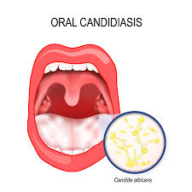
ΚΑΝΤΙΝΤΙΑΣΗ
Ο πιο συχνός δείκτης πρώιμη διάγνωση
Σε ασθενείς με νέα διάγνωση HIV: επίπτωση 27%
Candida albicans
Σημαντικός κλινικός δείκτης εξέλιξης νόσου και έμμεσος δείκτης έναρξης/ αλλαγής αντιρετροικής αγωγής
Επίπτωση 80-90% σε ασθενείς με HIV λοίμωξη σε διαφορετικές φάσεις νόσου
Με την ART, μειώθηκε η συχνότητά της αλλά παραμένει συχνή

Slide 19
ΚΑΝΤΙΝΤΙΑΣΗ
Η επίπτωση επηρεάζεται από
ανοσολογική κατάσταση
bacteriome-mycobiome interraction
ART
αντιμυκητιασική θεραπεία
Σχετίζεται με CD4 Τ-λεμφοκύτταρα < 200 κύτταρα/μl
Εξασθένηση της στοματικής ανοσίας με τη μείωση των συστατικών του σάλιου
Οι αμυντικοί μηχανισμοί του ξενιστή που εκτελούνται από τα κερατινοκύτταρα, CD8 φαγοκύτταρα, αντισταθμίζουν εν μέρει αυτά τα ελαττώματα που μπορεί να διαδραματίσουν βασικό ρόλο στον έλεγχο του πολλαπλασιασμού της Candida albicans και στην πρόληψη της συστηματικής διάδοσης
(Li et al 2022)

Slide 20
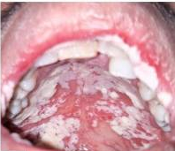
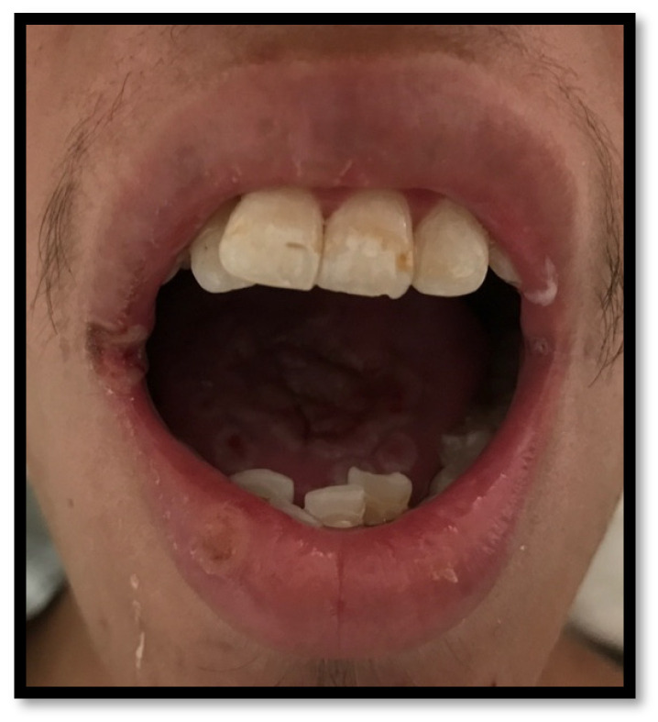
ΚΑΝΤΙΝΤΙΑΣΗ
Ψευδομεμβρανώδης
λευκές αποκολλώμενες πλάκες που καταλείπουν ερυθηματώδη βάση
Ερυθηματώδης
ερυθρές ατροφικές/διαβρωτικές περιοχές
Γωνιακή χειλίτιδα
20% Candida spp
60% συνδυασμός C. Albicans και Staphylococcus aureus
(Lomeli-Martinez et al 2022)
(Novianti et al 2023)

Slide 21
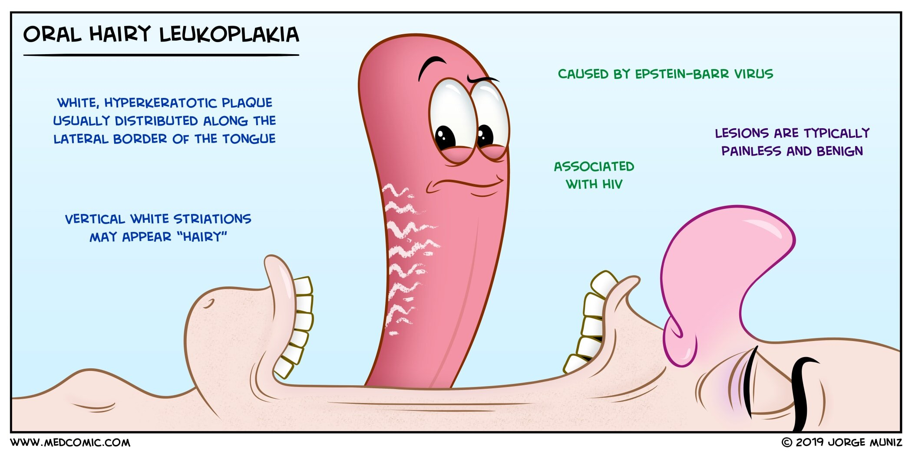
ΤΡΙΧΩΤΗ ΛΕΥΚΟΠΛΑΚΙΑ
Λευκή πλάκα με ασαφή περιφερικά όρια
πτυχωτή ή τριχωτή επιφάνεια
μη αποκολλώμενη
ασυμπτωματική
Εντόπιση
πλάγιο χείλος γλώσσας
αμφοτερόπλευρα ή σπανιότερα ετερόπλευρα
επέκταση και στον υπόλοιπο βλεννογόνο
Αυτόματη υποχώρηση και επανεμφάνιση
Σχετίζεται με τον ιό Epstein-Barr

Slide 22
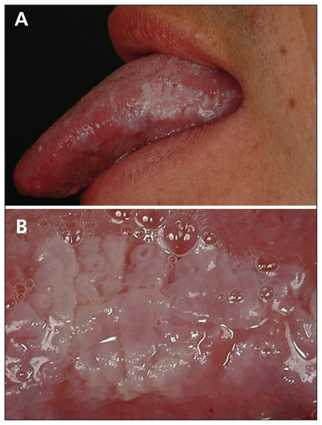
ΤΡΙΧΩΤΗ ΛΕΥΚΟΠΛΑΚΙΑ
Διαφορική διάγνωση
Λευκοπλακία
χρόνια δήξη βλεννογόνου
Ψευδομεμβρανώδης καντιντίαση
Υπερπλαστική μορφή ομαλού λειχήνα
Εμφάνιση σύντομα μετά την ορομετατροπή
Η συχνότητα αυξάνεται καθώς μειώνεται ο αριθμός των CD4 κυττάρων
Σχετίζεται με
Αύξηση ιικού φορτίου
αποτυχία αντιρετροικής αγωγής
εξέλιξη της HIV λοίμωξη σε AIDS
(Kreuter & Wieland 2011)

Slide 23
ΝΟΣΗΜΑΤΑ ΠΕΡΙΟΔΟΝΤΙΟΥ
Αρκετά συνήθεις εκδηλώσεις, ποικίλης βαρύτητας
Αυξημένη επίπτωση και σοβαρότητα σε HIV λοίμωξη (Groenewegen 2019)
Γραμμοειδές ερύθημα των ούλων
Νεκρωτική ελκώδης ουλίτιδα/ περιοδοντίτιδα
Διαφορική διάγνωση από τα συνήθη νοσήματα περιοδοντίου που οφείλονται σε τοπικούς παράγοντες σε HIV ασθενείς και μη
Δεν υπάρχουν ειδικά κλινικά κριτήρια για διαφορική διάγνωση

Slide 24
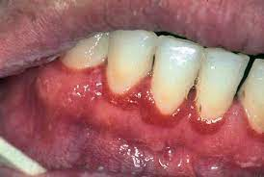
ΓΡΑΜΜΟΕΙΔΕΣ ΕΡΥΘΗΜΑ ΤΩΝ ΟΥΛΩΝ
Ασυμπτωματική, γραμμοειδής-ταινιοειδής ερυθρότητα των ελεύθερων ούλων
πάχος 1-3mm
Συσχέτιση με είδη Candida ως triggering
Δεν συνάδει με την ποσότητα οδοντικής πλάκας
Δεν υποστρέφει μετά από αποτρύγωση και θεραπεία ουλίτιδας
(Gupta et al 2019)

Slide 25
HIV ΚΑΙ ΠΕΡΙΟΔΟΝΤΙΤΙΔΑ
Οι ασθενείς με περιοδοντίτιδα και HIV λοίμωξη
Μεγαλύτερες υφιζήσεις ούλων
Αυξημένη απώλεια πρόσφυσης
Μικροβιακή χλωρίδα στόματος σε νεκρωτική περιοδοντίτιδα
Μη αναμενόμενα βακτήρια
P. aeruginosa, A. baumannii, E. coli
Σπειροχαίτες, ζυμομύκητες, ιοί που μοιάζουν με έρπη
Τα είδη Candida μπορεί να διαδραματίσουν σημαντικό ρόλο στην ανάπτυξη περιοδοντικών βλαβών
Εμφάνιση συσχετίζεται με την ART και CD4 Τ-λεμφοκύτταρα < 200 κύτταρα/μl
ΠΤΩΣΗ ΑΝΟΣΟΠΟΙΗΤΙΚΟΥ ΣΥΣΤΗΜΑΤΟΣ
ΑΛΛΑΓΗ ΜΙΚΡΟΒΙΑΚΗΣ ΣΥΝΘΕΣΗΣ
ΕΛΚΩΤΙΚΗ ΝΕΚΡΩΤΙΚΗ ΠΕΡΙΟΔΟΝΤΙΤΙΔΑ ΣΕ ΟΡΟΘΕΤΙΚΟΥΣ
Προδιαθεσικοί παράγοντες: κάπνισμα, ΣΔ, ξηροστομία
(Lomeli-Martinez et al 2022)

Slide 26
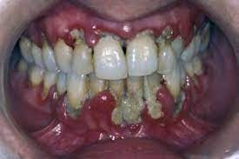
ΝΕΚΡΩΤΙΚΕΣ ΠΕΡΙΟΔΟΝΤΙΚΕΣ ΝΟΣΟΙ (Necrotizing Periodontal Diseases -NPDs)
Τυπική κλινική εικόνα: νέκρωση και έλκη των μεσοδοντίων θηλών, κάλυψη με ψευδομεμβράνη, αιμορραγία, οξύ πόνο και κακοσμία
Επίπτωση των NPDs στο γενικό πληθυσμό κυμαίνεται από 0,51έως 3,3%, ενώ στους ασθενείς με HIV/AIDS από 0,3 έως 11,1%
Παρόμοια με την περιοδοντίτιδα, η αιτιολογία των NPDs είναι η οδοντική πλάκα. Ωστόσο, η διαταραγμένη συστηματική κατάσταση των ασθενών που επηρεάζονται από NPDs επιτρέπει μια ξαφνική σοβαρή εξέλκωση και νέκρωση των περιοδοντικών ιστών που τυπικά δεν εμφανίζεται στον γενικό υγιή πληθυσμό
(Onculeye et al 2023)
(Lim et al 2020)

Slide 27
ΝΕΚΡΩΤΙΚΕΣ ΠΕΡΙΟΔΟΝΤΙΚΕΣ ΝΟΣΟΙ
ΕΛΚΟΝΕΚΡΩΤΙΚΗ ΟΥΛΙΤΙΔΑ
Ερυθρότητα ούλων, νεκρωτικές ψευδομεμβράνες (φλεγμονώδη κύτταρα, νεκρωτικά κύτταρα, βακτήρια, ινική) κρατηροειδείς ελκώσεις, αιμορραγικά ούλα, κακοσμία, πόνος
Πρόσθια εντόπιση συνήθως
Κακουχία, λεμφαδενίτιδα, πυρετός, χαλίτωση
ΕΛΚΟΝΕΚΡΩΤΙΚΗ ΠΕΡΙΟΔΟΝΤΙΤΙΔΑ
Καταστροφή φατνιακού οστού
Έντονος πόνος
Αιμορραγία
Αποκάλυψη οστού
Εντοπισμένη ή γενικευμένη
Απώλεια πρόσφυσης έως και 90% σε 3-6 μήνες!

Slide 28
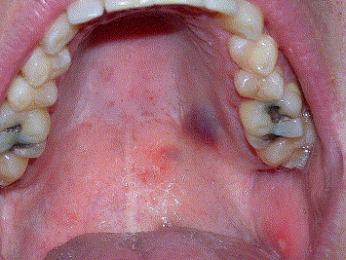
ΣΑΡΚΩΜΑ KAPOSI
Συχνότητα: 15-20%
Εισαγωγή ART: 30-50% μείωση συχνότητας
Κλινική εικόνα
ερυθρή/ερυθροκύανη/καφέ κηλίδα
εξελίσσεται σε πλάκα ή οζίδιο
πολυεστιακό
Εντόπιση: σκληρή υπερώα, ούλα, γλώσσα
(Shetty et al 2005)

Slide 29
ΣΑΡΚΩΜΑ KAPOSI
Διαφορική διάγνωση
Μικρές βλάβες
Καλοήθεις αγγειακές βλάβες
Μελαγχρωματικές βλάβες
Μεγαλύτεροι όγκοι
Πυογόνο κοκκίωμα
Περιφερικό γιγαντοκυτταρικό κοκκίωμα
Διάγνωση
Βιοψία και ιστοπαθολογική εξέταση
Εκδήλωση ανάλογα με τη βαρύτητα της ανοσοανεπάρκειας
(Senguven et al 2015)

Slide 30
Βλάβες μέσης υποψίας για HIV λοίμωξη
Βλάβες χαμηλής υποψίας για HIV λοίμωξη
Λοιμώξεις βακτηριακής αιτιολογίας
Φυματίωση
Λοιμώξεις από το είδος Mycobacterium avium-intracellulare
Ιογενείς λοιμώξεις
Λοιμώξεις από τον ιό του απλού έρπητα
Ανεμευλογιά
Έρπης ζωστήρας
HPV λοιμώξεις
Μελάγχρωση βλεννογόνου στόματος
Νόσοι σιελογόνων αδένων
Άτυπες ελκώσεις
Λοιμώξεις βακτηριακής αιτιολογίας
Ιογενείς λοιμώξεις
Από κυτταρομεγαλοιό
Μολυσματική τέρμινθος
Μυκητιάσεις εν τω βάθει
Εξελκώσεις που μοιάζουν με άφθες
Νευρολογικές εκδηλώσεις
Πάρεση προσωπικού
Νευραλγία τριδύμου

Slide 31
ΝΟΣΟΙ ΣΙΕΛΟΓΟΝΩΝ ΑΔΕΝΩΝ ΣΧΕΤΙΖΟΜΕΝΟΙ ΜΕ HIV ΛΟΙΜΩΞΗ
HIV-salivary gland disease (HIV-SGD)
Διόγκωση παρωτίδων άμφω
Μοιάζεi με σύνδρομο Sjogren
Σιαλαδενίτιδα
Σύνδρομο διάχυτης διηθητικής λεμφοκυττάρωσης (diffuse infiltrative lymphocytosis syndrome)
Καλοήθεις λεμφοεπιθηλιακές βλάβες
Νεοπλάσματα (καλοήθη ή κακοήθη)
Ξηροστομία
(Sharma G, Nagpal A. 2015)

Slide 32
ΑΤΥΠΕΣ ΕΛΚΩΣΕΙΣ
Άτυπες, μη ειδικές, εξαιρετικά επώδυνες ελκώσεις
ulcers not otherwise specified (NOS)
συχνότητα 2-4%
Έχουν παρατηρηθεί ως αρχική εκδήλωση της νόσου αλλά και σε ασθενείς που έχουν διαγνωστεί με τη λοίμωξη
Δεν έχει διευκρινιστεί η παθογένεια ή οι αιτιολογικοί παράγοντες
«ελκώσεις τύπου μεγάλης άφθας»
επίμονες
μη ανταπόκριση σε τοπική ή συστηματική θεραπεία με στεροειδή
Νεκρωτική ελκώδης στοματίτιδα
επώδυνα, βαθιά έλκη
όταν εντοπίζονται στους μαλθακούς ιστούς NOS
όταν εντοπίζονται σε ούλα και υπερώα, με αποκάλυψη οστού NUS
(Delgado et al 2009, Jones et al 2000)

Slide 33
ΑΤΥΠΕΣ ΕΛΚΩΣΕΙΣ
Διαφορική διάγνωση
Ερπητική στοματίτιδα
Βακτηριακή λοίμωξη
Νεοπλάσματα (σάρκωμα Kaposi, non-Hodgkin λέμφωμα)
Ιστοπαθολογική εξέταση
μη ειδική φλεγμονή
Η αναγνώρισή τους μπορεί να συμβάλλει στη διάγνωση οροθετικότητας
Η έλλειψη ειδικών διαγνωστικών κριτηρίων καθιστά δύσκολη τη διαφορική τους διάγνωση

Slide 34
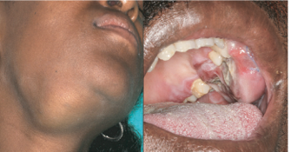
ΠΛΑΣΜΑΒΛΑΣΤΙΚΟ ΛΕΜΦΩΜΑ (plasmablastic lymphoma-PBL)
Επιθετικό διάχυτο λέμφωμα μεγάλων Β-κυττάρων
Περιγράφηκε για πρώτη φορά το 1997 από τους Delecluse et al
Εντόπιση στη στοματική κοιλότητα
2,6%-3% λεμφωμάτων σε HIV ασθενείς
AIDS-defining disease
Ισχυρή συσχέτιση με τον ιό Epstein-Barr
Διάγνωση: ιατρικό ιστορικό, κλινική εξέταση λεμφαδένων, εργαστηριακός έλεγχος (γενική αίματος, κ/λ ανοσοσφαιρίνες σε πλάσμα και ούρα)
Προγνωστικοί παράγοντες: πλήρης ύφεση, κλινικό στάδιο, μοριακοί δείκτες
(Fonseca et al 2021)

Slide 35
HIV ΛΟΙΜΩΞΗ ΣΕ ΠΑΙΔΙΑ
Υψηλός αριθμός, κυρίως στις αναπτυσσόμενες χώρες, όπου η κύρια αιτία είναι η κάθετη μετάδοση (Lauritano et al 2020)
Καντιντίαση: Η πιο συχνή στοματική βλάβη
Ακολουθεί η ουλίτιδα (συμπεριλαμβανομένης της νεκρωτικής ελκωτικής ουλίτιδας)
Συχνά: ελκώσεις (άφθες και άτυπες ελκώσεις), διόγκωση παρωτίδων
Σπάνια: Τριχωτή λευκοπλακία, σάρκωμα Kaposi
Παιδιά υπό αντιρετροική αγωγή:
Μελάγχρωση, θηλώματα
Αυξημένη συχνότητα τερηδόνας
Πιθανώς επειδή ορισμένα από τα φάρμακα έχουν βάση τη σακχαρόζη με τη μορφή σιροπιού ή εναιωρήματος και κάποια άλλα οδηγούν σε μειωμένη σιελόρροια
(Ying-Lam et al 2022, Lauritano et al 2020, Rwenyonyi et al 2011)

Slide 36
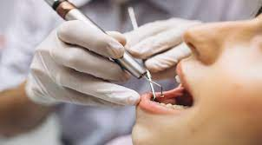
ΟΔΟΝΤΙΑΤΡΙΚΗ ΔΙΑΧΕΙΡΙΣΗ ΑΣΘΕΝΟΥΣ ΜΕ HIV/AIDS

Slide 37
ΟΔΟΝΤΙΑΤΡΙΚΗ ΔΙΑΧΕΙΡΙΣΗ ΑΣΘΕΝΟΥΣ ΜΕ HIV/AIDS
Λήψη ιστορικού
Καλή σχέση με τον ασθενή
Σχέση ΕΜΠΙΣΤΟΣΥΝΗΣ
Δεδομένου ότι ο HIV ασθενής μπορεί να είναι ασυμπτωματικός και μπορεί να μην αναγνωριστεί, θα πρέπει να τηρούνται τυπικές προφυλάξεις για τον έλεγχο της λοίμωξης για ΟΛΟΥΣ τους ασθενείς

Slide 38
ΟΔΟΝΤΙΑΤΡΙΚΗ ΔΙΑΧΕΙΡΙΣΗ ΑΣΘΕΝΟΥΣ ΜΕ HIV/AIDS
Όλα τα οδοντιατρεία θα πρέπει να είναι σε θέση να παρέχουν τακτική οδοντιατρική φροντίδα σε ενήλικες ή παιδιατρικούς οροθετικούς ασθενείς
Σχεδόν όλοι οι ασθενείς με HIV λοίμωξη είναι σε θέση να ανεχθούν τη συνήθη οδοντιατρική φροντίδα και εργασίες, συμπεριλαμβανομένης της στοματικής χειρουργικής
Ολοκληρωμένη στοματολογική εξέταση κατά την αρχική αξιολόγηση ενός οροθετικού ασθενούς
Συνεχής παρακολούθηση οδοντικής και στοματικής υγείας για την εξέλιξη της νόσου
(American Dental Association)

Slide 39
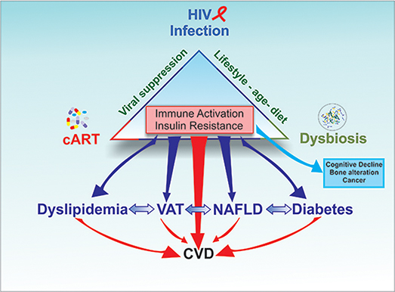
ΟΔΟΝΤΙΑΤΡΙΚΗ ΔΙΑΧΕΙΡΙΣΗ ΑΣΘΕΝΟΥΣ ΜΕ HIV/AIDS
Οι θεραπείες HIV και αντιρετροϊκές θεραπείες μπορεί να σχετίζονται με μη φυσιολογική αιμορραγία, δυσανεξία στη γλυκόζη ή υπερλιπιδαιμία, η οποία μπορεί να εντοπιστεί μέσω επικοινωνίας με τον ασθενή και τον γιατρό του
Επικοινωνία με τον γιατρό του ασθενούς για μια πλήρη ιατρική εκτίμηση μπορεί να βοηθήσει στη δημιουργία ενός ασφαλούς θεραπευτικού σχεδίου προσαρμοσμένου στην ιατρική κατάσταση του ασθενούς
(Pedro et al 2018)

Slide 40
Η πλειοψηφία των ασθενών είναι ιατρικά σταθεροί
Μελέτες δείχνουν χαμηλά επίπεδα λοίμωξης μετά από οδοντιατρικές εργασίες
Δεν υπάρχουν δεδομένα που να υποστηρίζουν χορήγηση χημειοπροφύλαξης προ οδοντιατρικών επεμβάσεων στους HIV ασθενείς, ακόμα και όταν τα CD4+ είναι λιγότερο από 200 cell/mm
Λιγότερο από 1% των HIV ασθενών εμφανίζουν σοβαρή ουδετεροπενία
Δεν υπάρχουν συγκεκριμένες συστάσεις σχετικά με τη χημειοπροφύλαξη
συνεννόηση με τον θεράποντα ιατρό

Slide 41
Εκτίμηση του ασθενούς και αξιολόγηση κινδύνου
Αξιολόγηση και καθορισμός εάν η HIV λοίμωξη υπάρχει.
Να ληφθεί ιατρική συμβουλή εάν υπάρχει πρόβλημα πτωχά ελεγμένο ή μη διαγνωσμένο ή αβεβαιότητα
Πιθανά θέματα και παράγοντες ανησυχίας
Αναλγητικά: Η χρήση ασπιρίνης και άλλων ΜΣΑΦ μπορεί να επιδεινώσει την αιμορραγία σε έναν ασθενή που έχει θρομβοκυτταροπενία. Αποφυγή κατά τη διάρκεια θρομβοκυτταροπενικών επεισοδίων. Ελέγξτε αλληλεπιδράσεις φαρμάκων πριν τη χρήση.
Αντιβιοτικά: Προφυλακτική χρήση δεν απαιτείται εκτός εάν υπάρχει σοβαρή ανοσιακή ουδετεροπενία (<500 κύτταρα/μL). Αντιμετωπίστε μετεγχειρητικές λοιμώξεις με τη συνήθη χρήση των αντιβιοτικών. Ελέγξτε αλληλεπιδράσεις φαρμάκων πριν τη χρήση των αντιβιοτικών.
Αναισθησία: Δεν υπάρχουν θέματα.
Ανησυχία: Δεν υπάρχουν θέματα.
Αιμορραγία: Εκτεταμένη αιμορραγία μπορεί να συμβεί σε ασθενείς με μη θεραπευόμενη ή πτωχά ελεγχόμενη νόσο ως αποτέλεσμα θρομβοκυτταροπενίας, η οποία ευτυχώς δεν είναι συχνό εύρημα.

Slide 42
Πιθανά θέματα και παράγοντες ανησυχίας
Καρδιαγγειακά: Επιβεβαιώστε την καρδιαγγειακή κατάσταση. Κάποια φάρμακα της ART μπορεί να αυξήσουν τον κίνδυνο καρδιαγγειακής νόσου.
Συσκευές: Δεν υπάρχουν θέματα.
Φάρμακα: Υπάρχουν πολλές αλληλεπιδράσεις φαρμάκων και φαρμακευτικές τοξικότητες που σχετίζονται με την ART. Οι κλινικοί ιατροί συμβουλεύονται να ελέγχουν τις πηγές αναφοράς φαρμάκων πριν συνταγογραφήσουν φάρμακα σε ασθενείς υπό ART για να μειώσουν τις φαρμακευτικές αλληλεπιδράσεις. Επίσης, κάποια φάρμακα της ART μπορεί να προκαλέσουν εξανθήματα στο βλεννογόνο.
Παρακολούθηση: Έλεγχος ρουτίνας και περιοδική αξιολόγηση συμβουλεύονται για ασθενείς σταδίου 1. Ασθενείς σε στάδιο 2 ή 3 μπορεί να απαιτούν πιο συχνές επανεξετάσεις ή επιπρόσθετους προφυλακτικούς παράγοντες και μπορεί να απαιτούν νοσοκομειακού τύπου περιβάλλον για φροντίδα. Επιθεωρήστε για βλάβες στο στοματικό βλεννογόνο για παρακολούθηση για εξέλιξη της νόσου ή αποτυχία της ART.

Slide 43
ΣΥΜΠΕΡΑΣΜΑ
Οι ασθενείς με HIV λοίμωξη είναι πολλοί
Οι στοματικές βλάβες είναι σημαντικές καθώς η αναγνώρισή τους από οδοντίατρο με υψηλό δείκτη υποψίας μπορεί να συμβάλλει στη διάγνωση

Slide 44
ΕΥΧΑΡΙΣΤΩ ΓΙΑ ΤΗΝ ΠΡΟΣΟΧΗ ΣΑΣ

